Slide 1
Zanaatkârlığın Son Temsilcisi
Hasan Usta’nın Hikâyesi
Orhan Kemal – Eskici ve Oğulları
Uyarlama Karakter Sunumu

Slide 2
Giriş
Hasan Usta, eski zanaatların giderek yok olmaya başladığı bir dönemde yaşayan, emeğiyle ayakta kalmaya çalışan bir ustadır. Hayatını alın teriyle kazanmayı ilke edinmiş, tüm zorluklara rağmen mesleğinden vazgeçmemiştir. Onun hikâyesi, değişen dünyada geleneksel değerleri koruma mücadelesini ve onurlu yaşam anlayışını yansıtır.

Slide 3
Hasan Usta Kimdir?
Hasan Usta; çalışkan, sabırlı ve azimli bir zanaatkârdır. Ailesine karşı sorumluluklarının bilincinde olan, dürüstlüğü her şeyin önünde tutan bir karaktere sahiptir.
Geleneklerine bağlı olmasına rağmen değişime tamamen kapalı değildir ve mesleğini yaşatmak için çaba gösterir.
Bu yönleriyle hem ailesine hem de çevresine örnek olan bir kişidir.

Slide 4
Mesleği ve Hayali
Hasan Usta, geleneksel zanaatlarla uğraşan deneyimli bir ustadır. Mesleğini sadece geçim kaynağı olarak değil, aynı zamanda bir kültür ve emek mirası olarak görür. En büyük hayali, yok olmaya yüz tutmuş zanaatını geleceğe taşımak ve bu mesleğin değerini yeni nesillere aktarmaktır. Alın teriyle kazanmanın önemine inanır ve emeğin hiçbir zaman değersizleşmemesi gerektiğini savunur.

Slide 5
Karşılaştığı Zorluklar
Yoksulluk ve geçim sıkıntısı
Teknolojinin hızlı gelişimi
Eski mesleklerin değer kaybetmesi
Müşteri sayısının azalması
Gençlerin zanaata ilgi göstermemesi
Rekabetin artması

Slide 6
Mücadele ve Değişim
Mesleğini bırakmamaya kararlıdır
Zorluklara rağmen sabırla çalışır
Teknolojiye ayak uydurmaya çalışır
Kendini geliştirmeye açık bir tutum sergiler
Geleneksel değerleri korumaya devam eder

Slide 7
Sonuç
Hasan Usta, zanaatkârlığın ve dürüstlüğün toplumdaki önemini temsil eden güçlü bir karakterdir. Tüm zorluklara rağmen emeğinden ve ahlaki değerlerinden vazgeçmemesi, onu örnek bir insan hâline getirir.
Onun hikâyesi, geleneksel mesleklerin sadece geçmişe ait olmadığını, doğru çaba ve kararlılıkla geleceğe taşınabileceğini göstermektedir.
Hasan Usta, çalışkanlığı ve dürüst yaşam anlayışıyla çevresine ilham veren bir karakter olarak öne çıkar.

Slide 8
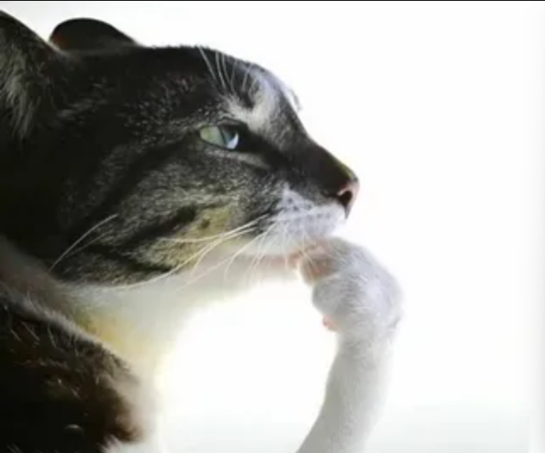
TEŞEKKÜRLER
Dinlediğiniz için teşekkür ederim

